Slide 1

개인용 웹/앱 포트폴리오
포트폴리오 콘셉트 및
스타일 가이드
이빛나
스마트 웹 & 멀티미디어 콘텐츠 제작 과정

Slide 2


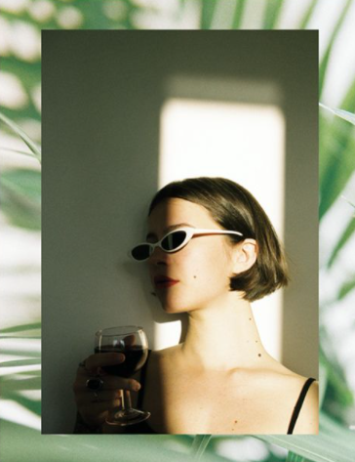
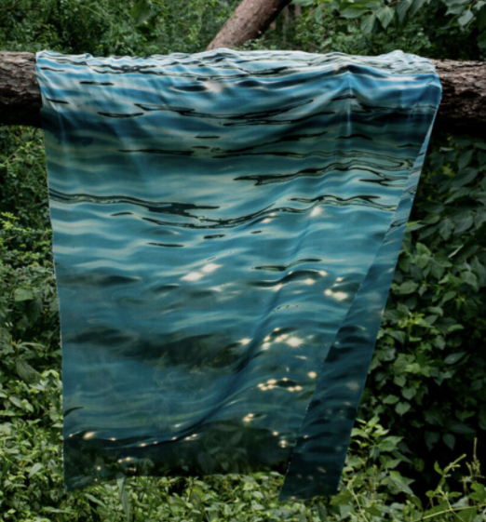
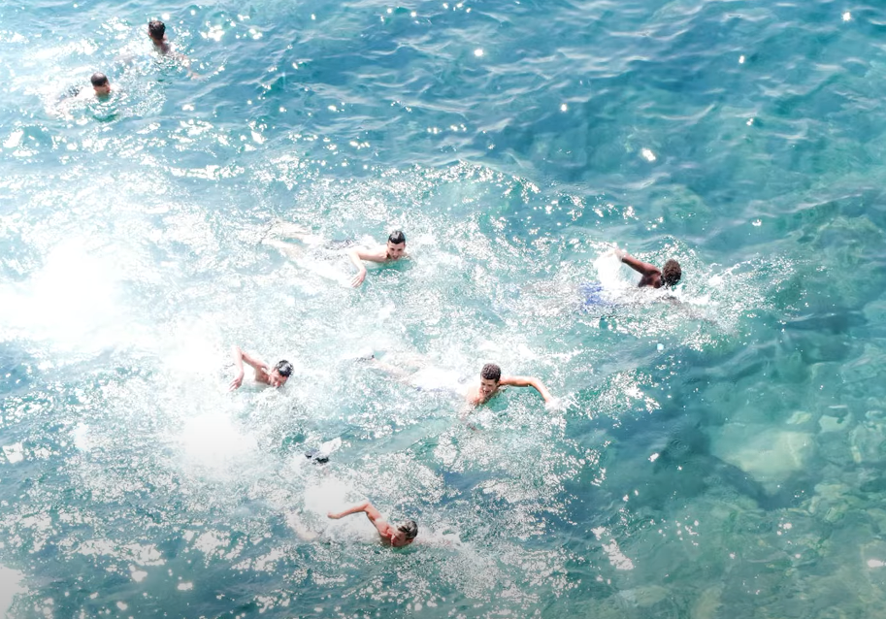
MOOD BOARD
01
프로젝트 구현을 위한
콘셉트 도출하기
키워드
청량,시원한,깔끔한,보타닉&모던
디자인 콘셉트
한눈에 보기 편한 가독성을
우선시한 디자인
밝은 톤 의 컬러의 배경으로
깔끔하게 구성한 원페이지 프로필
포인트 주되 너무 과하지않는 컬러와
구성으로 포인트를 넣어 준다.

Slide 3





Color
02
Primary Color
#72A59E
스타일 가이드
Sub Color
#407770
#DADADA
#EBE3D3
#575147
컬러는 콘셉트 키워드에서 나타낸
자연과 모던함
청량감을 나타낼 수 있는
컬러들로 구성하였습니다.
Typogarphy
Noto Sans KR Light 300
노토산스
폰트는 과하게 튀지않으며
가독성을 높일 수 있는
기본에 충실한 디자인의
폰트를 선정하였습니다.
Noto Sans KR
Noto Sans KR Regular 400
Noto Sans KR Medium 500
Noto Sans KR Bold 600

Slide 4
클릭시 볼드 처리 되며,해당 페이지로 이동
03
Main About Me Publsing Graphic
스토리 보드
Main
HELLO :)
상단 메인 페이지
페이지 &메뉴바 가이드
원 페이지 구성으로
메뉴바와 스크롤로 읽을 수 있는 구성
메뉴바를 누르면 해당 페이지로 위치가 변경되며
해당 페이지의 메뉴바 글씨가 볼드 처리됩니다.
개인 프로필 사진으로 배경을 대체

Slide 5
03
Main About Me Publsing Graphic
스토리 보드
자신을 소개하는
한마디
A BOUT ME
ME
자기소개 페이지
페이지 가이드
EDUATION
CERTIFICATION
상단엔 프로필 사진과
자신을 소개 하는 한마디를 기재합니다.
SKLL
프로필 사진 밑에는 자신의 업무 능력과
업무에 관련 있는 자격증과 연락처를 기재합니다.

Slide 6
좌 버튼) 포트폴리오 제작과정
우 버튼) 새 팝업창이 뜨면서 해당 사이트로 이동
03
Main About Me Publsing Graphic
Publsing work
스토리 보드
Page 01
Publsing
S A M P L E
웹 퍼블리싱
포트폴리오 페이지
페이지 가이드
Page 02
제작한 포트폴리오 사이트 의
샘플,캡쳐본 을 나누어 배치
샘플 옆엔 해당 홈의 제작과정과
해당 홈을 띄우는 팝업창 링크가 걸린
두가지 버튼을 올립니다.
S A M P L E

Slide 7
Graphic work 클릭시
종류에 따라 제목이 변한다
클릭시 해당 포트폴리오가 담겨있는
새 팝업창이 뜬다
03
Main About Me Publsing Graphic
ㅇㅇㅇㅇㅇ
스토리 보드
SAMPLE
Graphic
그래픽 디자인
포트폴리오 페이지
페이지 가이드
제작한 포트폴리오의
샘플, 캡쳐본을 나누어 배치
제작한 그래픽 디자인들의 샘플 이미지를 클릭시
해당 포트폴리오 페이지를 띄우는 팝업창이 등장
Graphic work
그래픽 디자인이 종류 별로 나눠져 있다
클릭시 해당 페이지로 이동(팝업X)

Slide 8
04
1)컨셉 키워드 – 깔끔 , 청량, 시원한, 자연과 모던
2)슬로건 – “숲속처럼 안락한, 눈과 마음에 편안함을 주는 디자인”
프로젝트 기획안
3)주 소비 타깃 – 해당 포트폴리오의 컨셉 키워드와 추구하는 이미지, 방향이 비슷한 타 지사들
제작 기간
4) 프레임 구축
└ 포트폴리오 목차를 구성 하기 위해 여러가지 웹 퍼브리싱과 취업에 관련된 포트폴리오를 참고하며 분석 함
└ 프로젝트에 적용할 컨셉 키워드에 대하여 조사 후 결정
└ 목차 구성하기
총 제작 기간 – 10/25~29
사용 프로그램들
Adobe photoshop
Adobe Illustrator
Visual Studio Code
5)페인 포인트
└ 한번에 너무 많은 효과를 넣어 가독성을 떨어뜨려선 안된다 최소화한 디자인과 효과로 강조하려는 포인트를 살리도록 한다
└ 모든 컬러와 이미지 자료와 텍스트는 통일성이 있어야 한다

